Slide 2
Kitle iletişim araçlarının
ekonomik temelleri,
siyasal olarak nasıl düzenlendikleri,
kurumsal örgütlenmeleri
üretim yöntemleri görmezden geliniyordu.
Dikkat yalnızca “izlerkitle”ye (audience) yönelmişti.

Slide 3
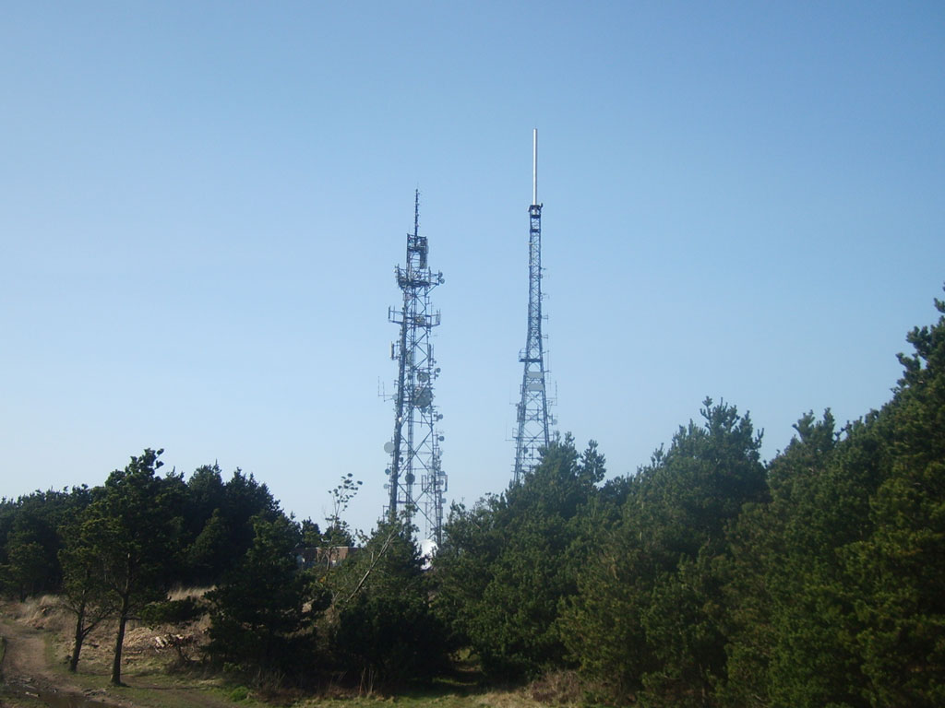
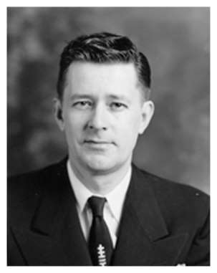
Wilbur Schramm

Slide 4
Canlı gösteri sanatlarının özelliği olan, gösteri, gösteriyi icra edenler ve izlerkitle arasındaki dolaysız ilişki, yapımcılar, ürün ve tüketiciler arasındaki ilişkiye dönüşmüştür:
kodlama/üretim (encoding) anıyla, kodaçımı/tüketim (decoding) zamanı arasında doğrudan bir bağlantı yoktur.

Slide 5
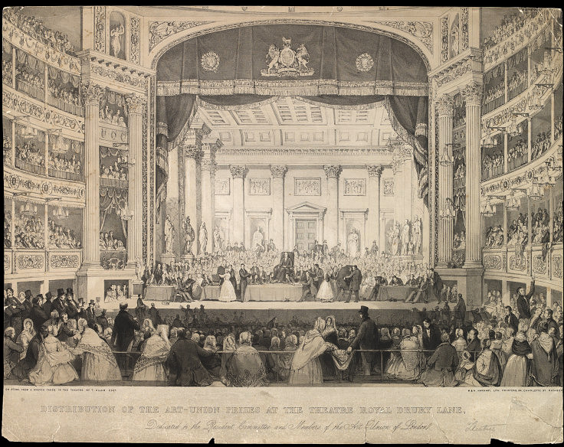

Slide 6
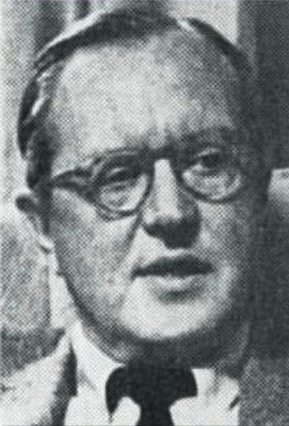
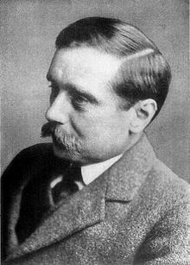
Hadley Cantril
H. G. Wells

Slide 7
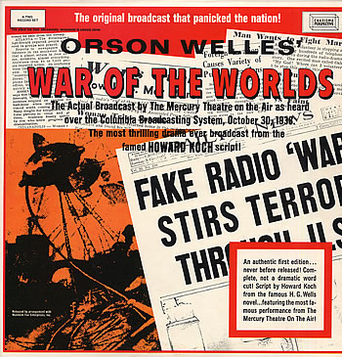

Slide 8
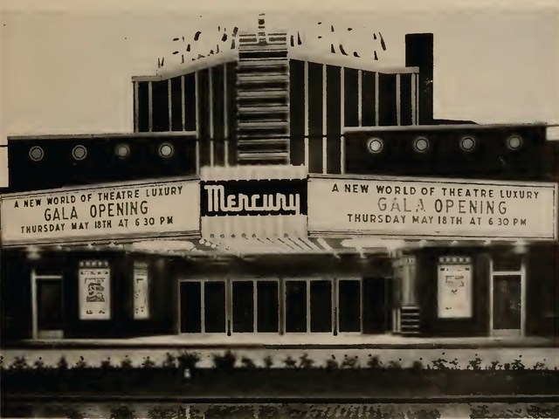

Slide 9
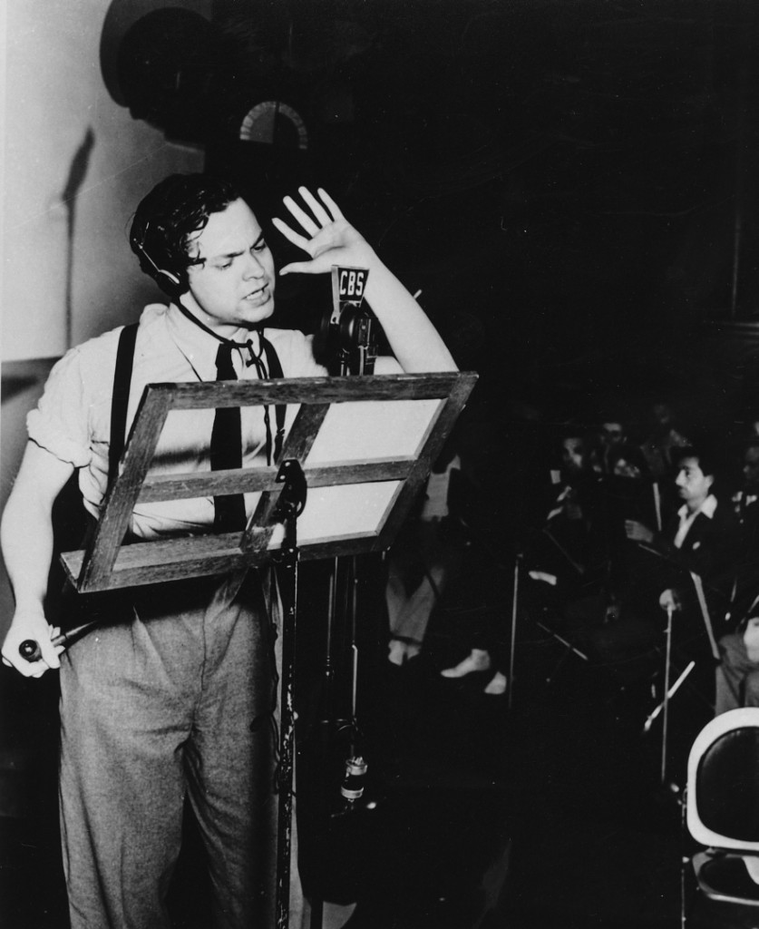
“
Bugün öğrendiğiniz korkunç dersi hatırlayın. Oturma odanızı işgal eden o sırıtkan, parlak, yusyuvarlak istilacı olsa olsa balkabağından çıkmıştır, eğer kapınız çalar da dışarıda kimseyi göremezseniz, çalan bir Marslı değilse... bugün Cadılar Bayramı’dır
”

Slide 10
“(Lazarsfeld) bana analiz ve yorumla ilgili sayısız öneride bulunmakla kalmadı, sunduğu özenli ve ustaca metodolojik katkıyla paha biçilmez bir entelektüel deneyim kazandırdı. Onun ısrarıyla çalışma birçok kez gözden geçirildi, her gözden geçirme sonucunda istatistiklerin ve vaka analizlerinin gerisinde gizlenmiş yeni bir bilgi ortaya çıktı”
Hadley Cantril

Slide 11
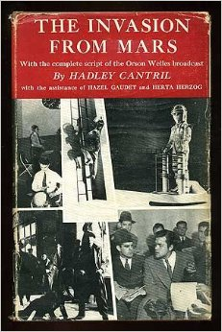

Slide 12
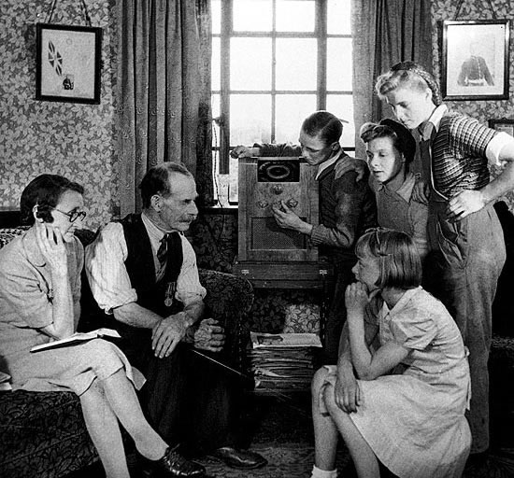

Slide 13
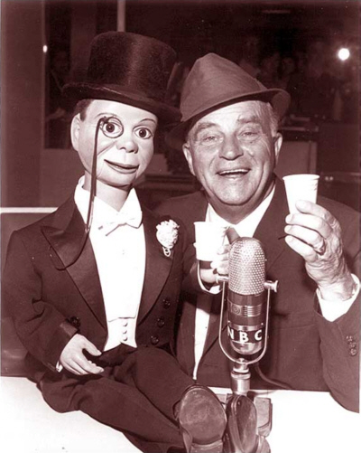
Charlie McCarthy

Slide 14
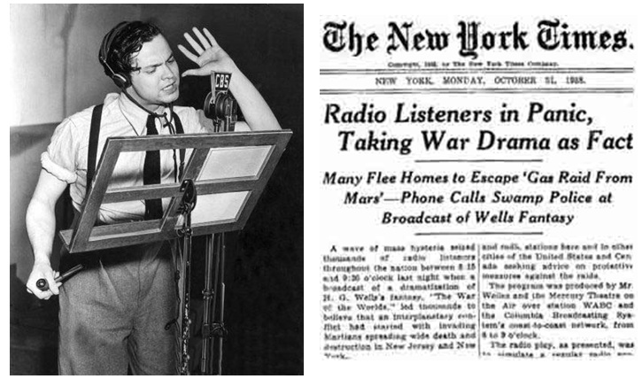

Slide 15
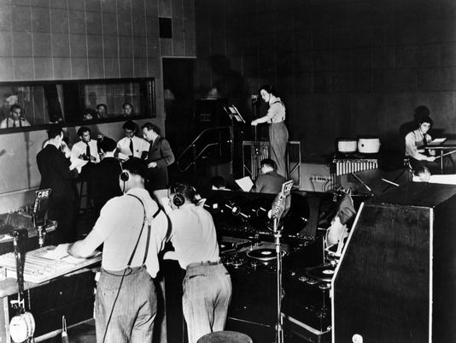

Slide 16
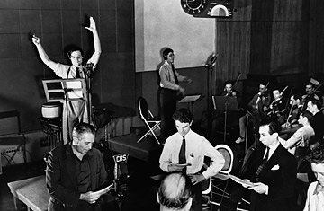

Slide 17
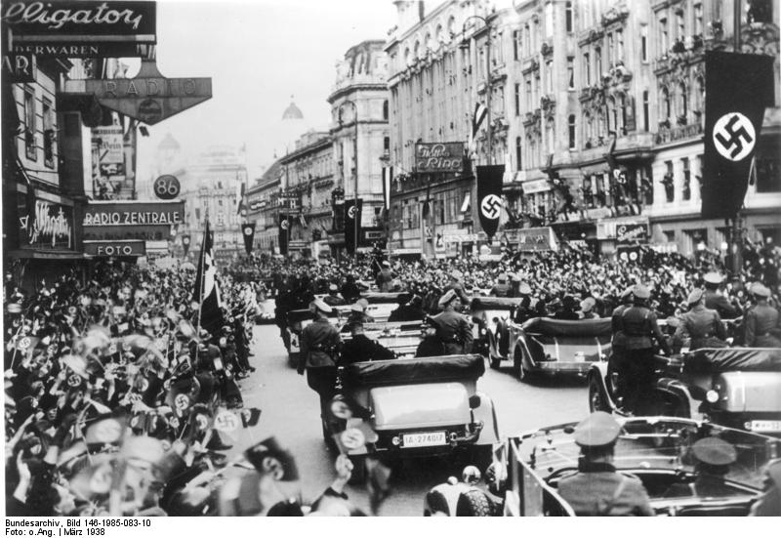

Slide 18
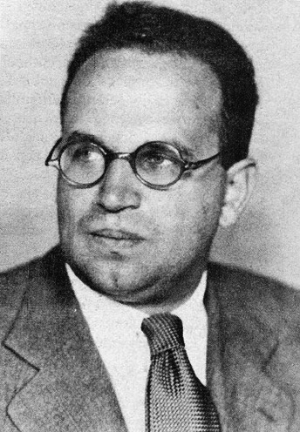
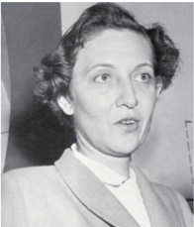
Paul Lazarsfeld
Herta Herzog

Slide 19
Zamanımızın sıradan insanı üzerine yaptığımız bu çalışma, bu kişilerin kritik durumlara adapte olabilme becerilerinin, kulaklarına çalınan şeyleri sorgulayabilecekleri bir tutum edinmelerine yarayacak şekilde eğitilmeleriyle artacağını göstermiştir. Şüphecilik ve bilginin, sokaktaki insanlar arasında yaygınlaşmasını istiyorsak, bu kişilere daha kapsamlı eğitim imkanları sağlanmalı... imkanları sınırlı çevrelerden gelmelerinden kaynaklanan güvensizliklerini üzerlerinden atabilecekleri şekilde muamele edilmelidir (Cantril vd., 1940: 205).

Slide 20
Eğer kitle iletişim araçlarının bireysel davranışlar üzerinde doğrudan etkisi varsa, eğitimden yoksun, ayırt edebilme yeterliği zayıf, sıradan insana, medyaya yönelik eleştirel bakış açısı kazandırma sorumluluğu, doğru ve geçerli yargı geliştirme becerisine sahip olanlardadır.
Bu 1930’larda sadece Amerika’da değil, Avrupa’daki entelajansiyanın kitlelere ilişkin ‘ilerlemeci’ görüşüydü ve bu görüş Atlantiğin her iki yakasında da ‘medya eğitimi’ne duyulan ihtiyacın altının çizilmesiyle sonuçlandı.

